Slide 1
Historia de la cirugía i
Dr. Rodrigo M. García
Unidad Hospitalaria San Roque

Slide 2
Introducción:
La profesión de médico y cirujano han sufrido encuentros y desencuentros a través de la historia:
El médico: Era el científico “internista”, estudioso de los síntomas y signos de los pacientes. Procurador de esquemas terapéuticos.
El boticario: Realizaba las preparaciones indicadas por los médicos
El Cirujano Barbero: Se dedicaba a drenajes, curaciones, hemorragias.

Slide 3
Gracias a los avances realizados en el campo de la anatomía patológica y la fisiología experimental durante los siglos XVIII y la primera mitad del siglo XIX, los médicos pudieron disponer de un nuevo punto de vista terapéutico. Ya no se trataba meramente de tratar los síntomas; en última instancia, se podía llegar a conocer el verdadero problema patológico – Aparición del microscopio.
En cambio, la cirugía se enfrentaba a cuatro requisitos fundamentales:
- El conocimiento de la Anatomía Humana
- Un método para controlar la hemorragia y lograr la hemostasia
- La Anestesia, para llevar a cabo intervenciones sin dolor
- El control de las infecciones, que en ocasiones llevaban a la muerte.

Slide 4
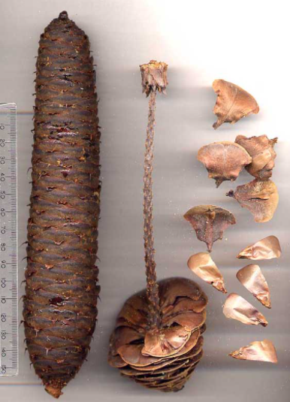
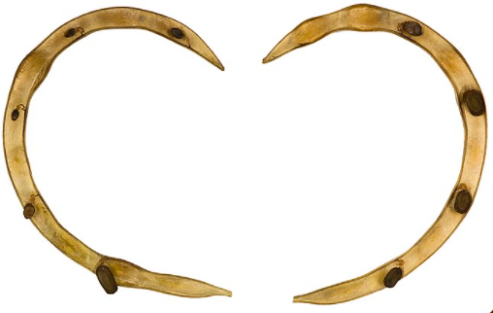
Cirugía PREHISTÓRICA
Las primeras técnicas quirúrgicas se emplearon para el tratamiento de heridas y traumatismos producidos a la interperie.
Métodos básicos de control de hemorragias, amputaciones, suturas,
Drenajes, cauterizaciones con elementos candentes.

Slide 5
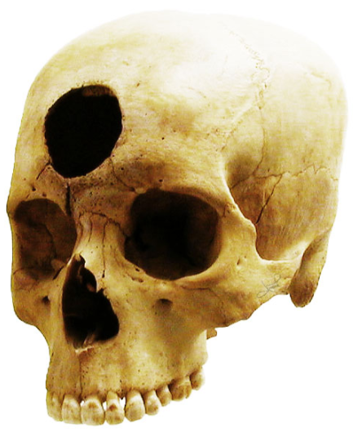
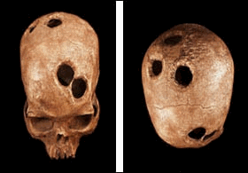
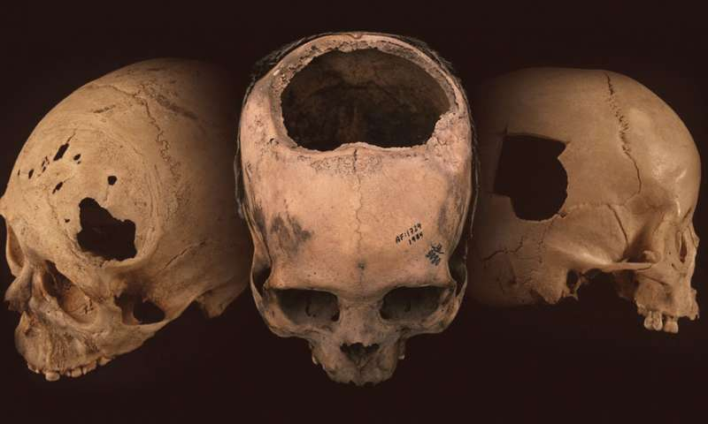
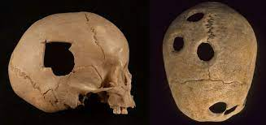
Trepanación (3500 A.C.)

Slide 6
Métodos anestésicos
Alcohol (Agonista Gabaergico – Produce anestesia de sensaciones y emociones)
Opio (papaver sommniferum – Efecto narcótico y analgésico)
Cannabis Sativa (analgésico – anticonvulsivo – anestésico)
Enebro (Crema anestésica para dolores musculares)
Mandrágora (Contiene alcaloides como atropina y escopolamina)
Coca (anestésico de mucosas)
Acónito (Anestésico local)

Slide 7
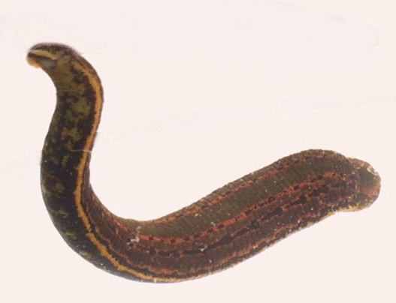
sangrías
Instrumentales (Incas)
Sanguijuelas

Slide 8
Calendarios de sangrías
En momentos determinados del año
Inflamaciones
Infecciones
Ictus cerebrales
En fases maníacas de las psicósis

Slide 9
Mesopotamia

Slide 10
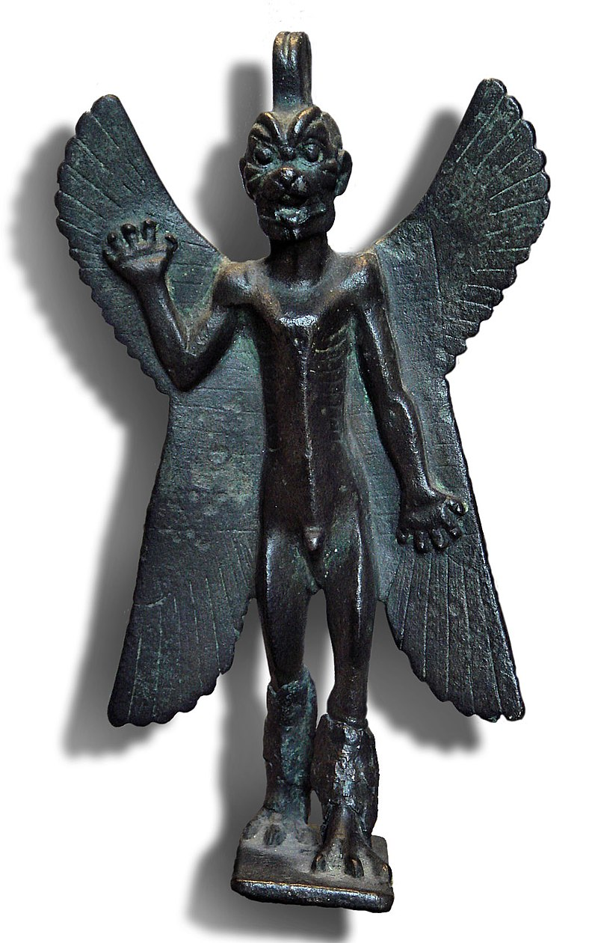
4000 antes de Cristo, entre los ríos Tígris y Éufrates, se instaura la civilización Sumeria poseedora de la forma de escritura más antpigua conocida. De las 30.000 tabillas cuneiformes decubiertas, 800 se relacionan a temas médicos.
El modelo de salud-enfermedad entre los Sumerios se basaba es una concepción sobrenatural de la enfermedad: Esta era un CASTIGO DIVINO por diferentes DEMONIOS tras la ruptura de algún TABU.
Los médicos empleaban técnicas adivinatorias, como
el vuelo de los pájaros, la posición de los astros o el
hígado de los animales.

Slide 11
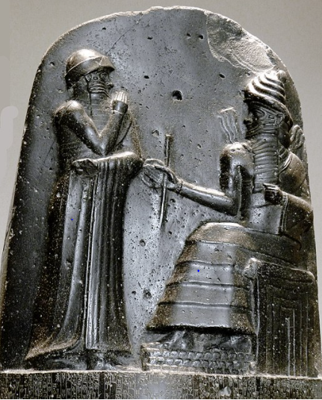
Todavía persiste una idea mágica de la enfermedad
Pero el accionar, sobre todo del cirujano, estaba legislado en el Código de Hammurabi

Slide 12
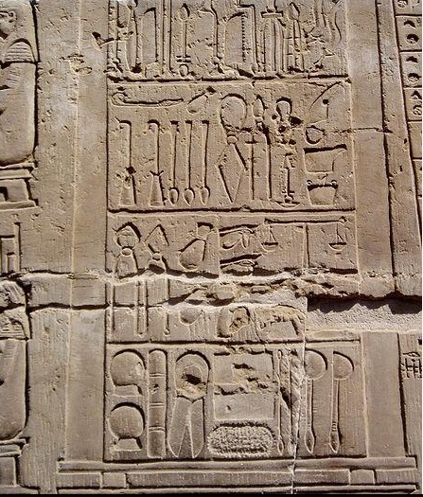
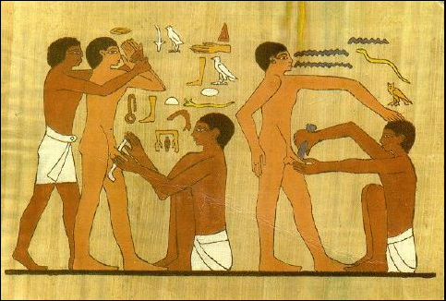
egipto
Gran cantidad de formulas médicas en los papiros de Ebers y Edwin Smith.
Imhotep es declarado el primer y mas grande médico del imperio.

Slide 13
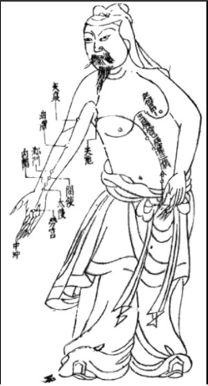
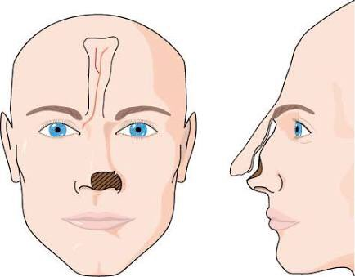
CHINA - INDIA
Respeto por el cadáver. (Acupuntura en China)
India – Ayurveda – son los primeros cirujanos
plásticos de los que se tiene conocimiento.
130 instrumentos quirúrgicos.

Slide 14
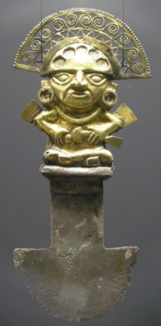
América precolombina
Práctica de trepanación en todo el continente, incluidas tribus de América del Norte.
Mundo Azteca e Inca que posee un arsenal de conocimiento de efectos de hierbas.
Grabados con operaciones cesáreas, drenajes de abscesos, reducción de fracturas, extracciones dentarias, trepanaciones
con hueso cicatrizal.
Cierta especialización, médico o chamán, cirujano, comadrona, traumatólogo
Gran conocimiento de la anatomía, la técnica quirúrgica y la traumatología.

Slide 15
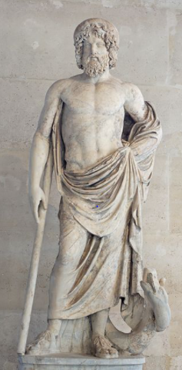
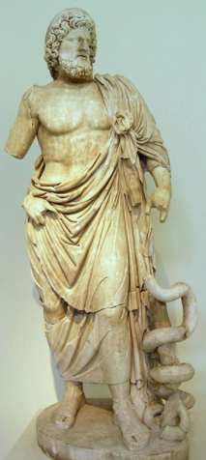
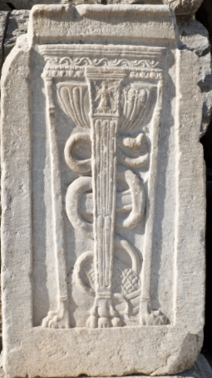
Edad antigua (3.000 ac – 476 dc)

Slide 16
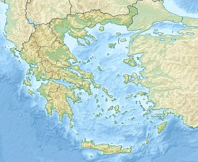
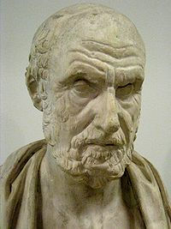
hipócrates
460 A.C. “Considerado el Padre de la medicina moderna”
“Fundador de la medicina como ciencia”
Se le atribuye un gran progreso en el estudio sistemático de la medicina clínica, la importancia de la Historia Clínica y el Juramento hipocrático.
Cos

Slide 17
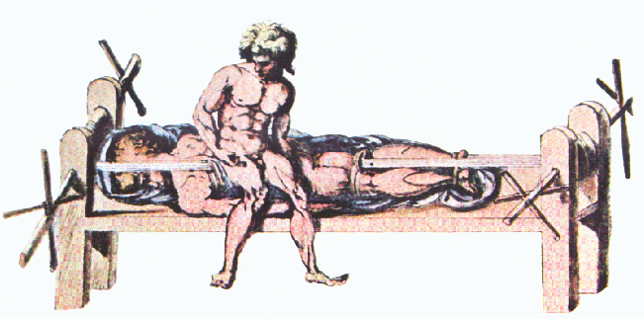
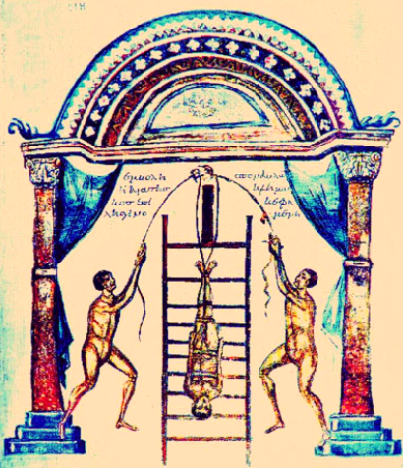
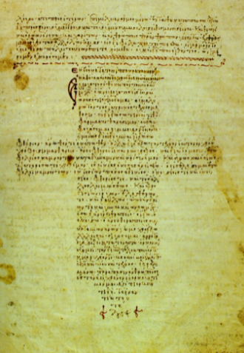
hipócrates
Grandes avances en traumatología (reducción de fracturas)

Slide 18
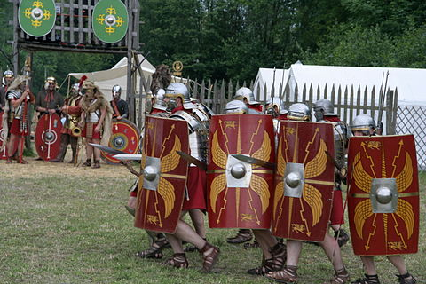
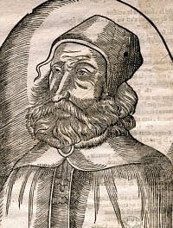
roma
En Roma, la casta médica se organizaba, en médicos generales, cirujanos, oculistas y odontólogos.
Las legiones romanas contaban con cirujano y hospital de campaña.
La figura médica por excelencia fue Galeno, médico del emperador Marco Aurelio, su gran fama se merece al manejo de suturas y fracturas de los Gladiadores
No practicaba disecciones, por lo que sus errores en su corpus medicus es muy mayor.

Slide 19
Edad media (476 -1492)
1000 años de obscuridad científica.
La enfermedad era un castigo divino y su curación se fundamentaba en el arrepentimiento y la penitencia.
La voluntad de Dios estaba por encima de la habilidad del cirujano.
En el siglo V comienzan a extenderse en Europa los Monasterios con fines hospitalarios.
En 1130 se prohíbe a clérigos y sacerdotes el ejercicio de la medicina
En 1215 se separan los “internistas” de los “cirujanos” por la mala fama de estos últimos.
Aparecen los leprosarios y el mayor hospital en el momento se encuentra en El Cairo.

Slide 20
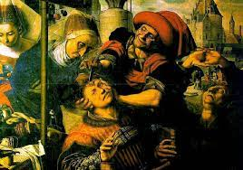
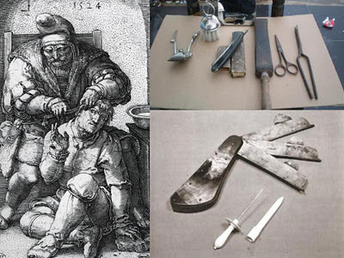
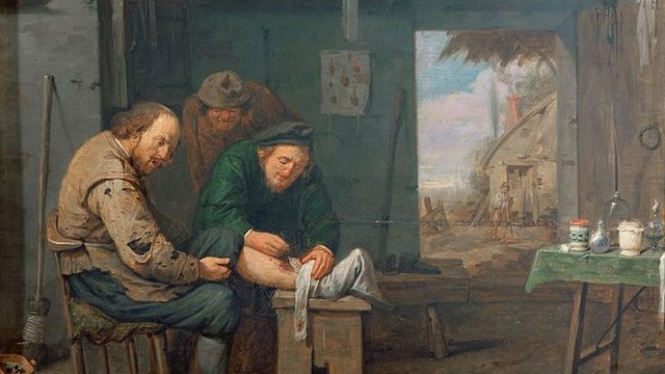

Slide 21
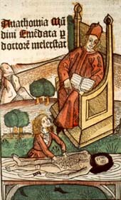
francia
Mondino de Luzzi, profesor de Bologna, practicando disecciones y publicando su libro Anatomía
Lanfranco de Milan: “Nadie puede ser buen internista sin conocimientos de cirugía, y al revés, ningún cirujano será buen profesional si no tiene los adecuados conocimientos de Medicina Interna” (1290)

Slide 22
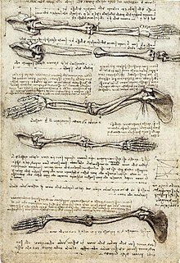
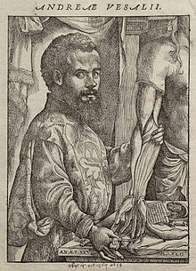
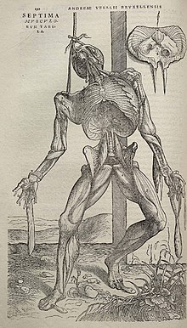
Renacimiento (Siglos XV y XVI)
Movimiento humanista en Italia.
Florecen la Universidades
Gran progreso científico de esta época.
Especial intensidad en las ciencias naturales y médicas.
“Revisionismo Crítico”
Despiertan disciplinas como anatomía patológica, anatomía, cirugía.
Vesalio es considerado el Gran Anatomista
“De Humani Corpori Fabrica” (1563)
1. Conocimiento de la Anatomía Humana

Slide 23
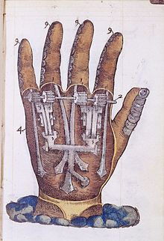
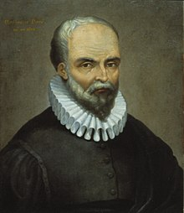
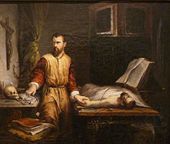
Renacimiento (Siglos xv y xvi)
2- métodos para controlar la hemorragia
Ambrosio Paré (1510 -1590)
Trabajo como cirujano militar acompañando a los ejércitos franceses en sus expediciones
Aparecen las armas de fuego y describe ligaduras para cohibir hemorragias y evitar amputaciones

Slide 24
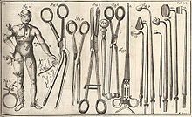
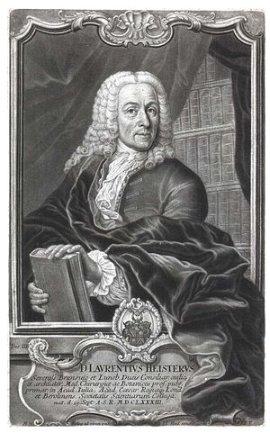
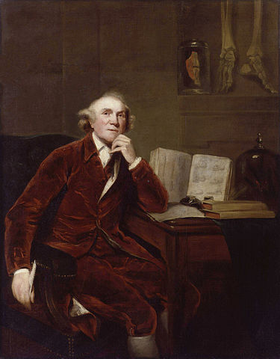
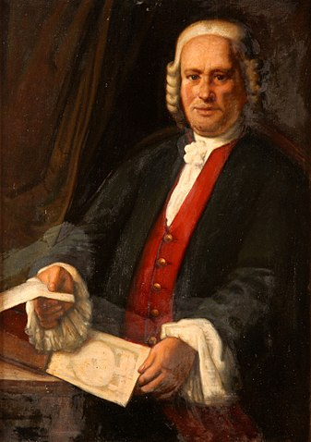
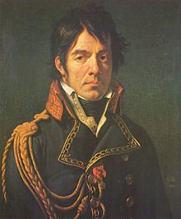
Edad moderna (1492 – 1789)
Las universidades fusionan la medicina con la cirugía
Grandes avances científicos aunque todavía no se logra ingresar al cuerpo
Numerosos tratados de medicina y cirugía experimental
Creación de Museos de Anatomía y Anatomía Patológica.
Aparece la traumatología
Hachís, mandrágora y opio.

Slide 25
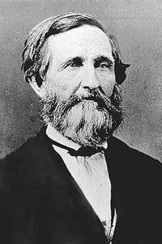
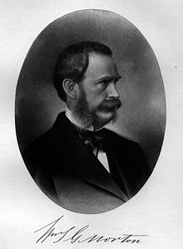
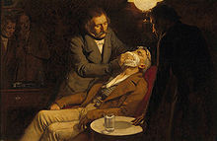
Edad contemporánea (Desde 1789 -
3 – Anestesia (1830)
Aparición de gases inhalatorios: Eter, Cloroformo y óxido nitroso.
Revolución quirúrgica.
Crawfor Long
William Morton

Slide 26
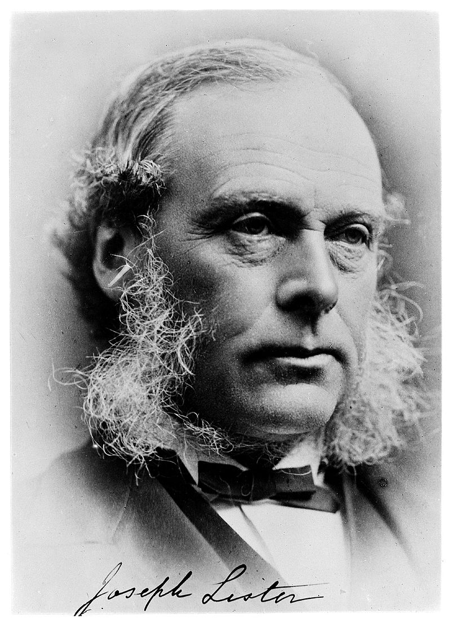
4 – Asepsia, antisepsia y conocimiento de la naturaleza de las infecciones
Joseph Lister (1827 – 1912) gracias a los trabajos de Semelweis y Louis Pasteur incorpora un rociador de ácido carbólico a las cirugías.
Descubre que la manipulación de heridas infectadas produce mayor mortalidad en hospitales.
El lavado permanente salva vidas

Slide 27
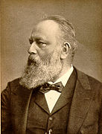
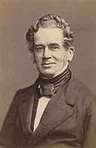
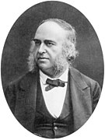
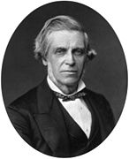
Otros y nuevos aportes
Bowman
Kocher
Bilrrott
Trendelenburg
Broca

Slide 28
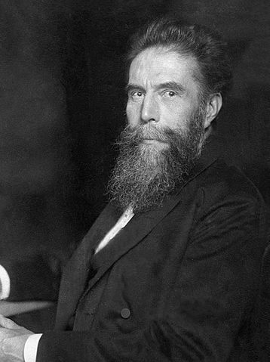
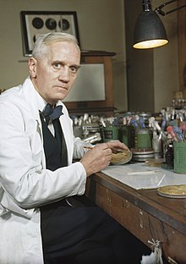
Halsted
Roetgen
Fleming

Slide 29
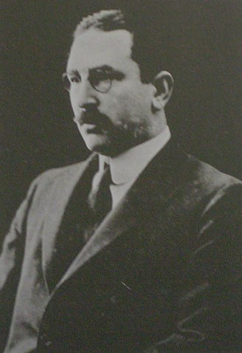
Cirugía en argentina
Maestros Argentinos:
Ricardo y Enrique Finochietto

Slide 30
Córdoba
Dr Pablo Mirizzi: Creador de la Colangiografía Intraoperatoria (Clinicas)
Dr. Bertola – Hospital San Roque

